Slide 1

NÁZEV ŠKOLY | Základní škola Kolín V., Mnichovická 62
Autor | Mgr. Aleš Polívka
Název | VY_32_INOVACE_06_AJ7
Téma | British Isles
Datum | 18. 11. 2012
Ročník | 7. ročník

Slide 2

British Isles

Slide 3

British Isles
British Islands
The United Kingdom
Ireland
Great Britain
The Republic of Ireland
Northern Ireland
Scotland
Wales
England
The Isle of Man
Channel Islands
Guernsey
Jersey

Slide 4
British Isles
British Islands
The United Kingdom
Ireland
Great Britain
The Republic of Ireland
Northern Ireland
Scotland
Wales
England
The Isle of Man
Channel Islands
Guernsey
Jersey
Notes:
Na konci snímku zmizí pro zjednodušení sekce „British Islands“ a na následujícím snímku zůstane již nejdůležitějšírozložení Britských ostrovů, které by si žáci měli zapamatovat.

Slide 5
British Isles
The United Kingdom
Ireland
Great Britain
The Republic of Ireland
Northern Ireland
Scotland
Wales
England

Slide 6
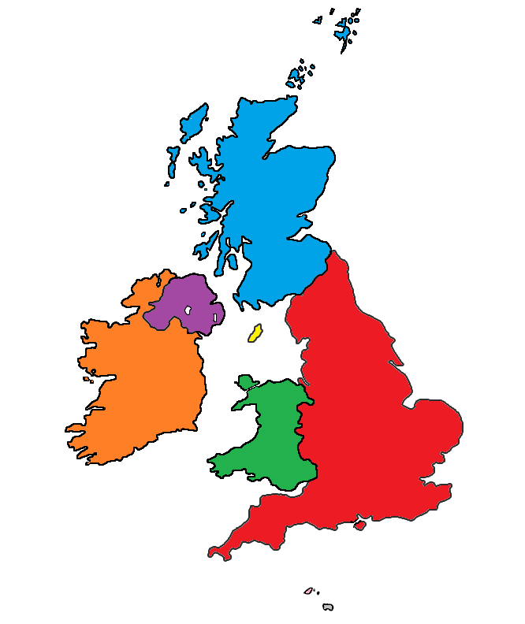
British Isles
The United Kingdom
Ireland
Great Britain
The Republic of Ireland
Northern Ireland
Scotland
Wales
England

Slide 8







British Isles
The Republic of Ireland
The United Kingdom
Northern Ireland
Great Britain
England
Scotland
Wales

Slide 10
Anotace A CITACE
Anotace
  Materiál představuje žákům rozložení Britských ostrovů.
  Protože Spojené království jsou ve skutečnosti státy ve státě, což většině žáků může činit potíže, je na závěrečném snímku jednoduše zobrazené rozdělení těchto států.
Citace
  Pozadí snímků a obrazců použita z galerie Office <http://office.microsoft.com>

